Slide 1
Скрапбукинг

Slide 2
Творчество заразительно.
Распространяйте его.
А.Эйнштейн

Slide 3
Мастер-класс для педагогов «Открытка для мамы в технике скрапбукинг»

Slide 4
Техники, которые применяются в скрапбукинге:
Дистрессинг,
штампинг,
эмбоссинг,
вышивка,
оригами,
декупаж
лепка,
квиллинг

Slide 5
Необходимые материалы и инструменты:
специализированная бумага для скрапбукинга (или скрапбумага)
набор цветной бумаги;
цветной картон;
трафареты;
степлер;
Клей;
дырокол обыкновенный, либо оригинальный фигурный;
скотч – для удобства желательно иметь как обычный скотч, так и двухстороннюю клейкую ленту;
фломастеры, карандаши, краски или чернила – последний вариант подходит для тех, кто уже освоил базовые техники скрапбукинга и имеет навыки художественного рисования;
штампы.

Slide 6
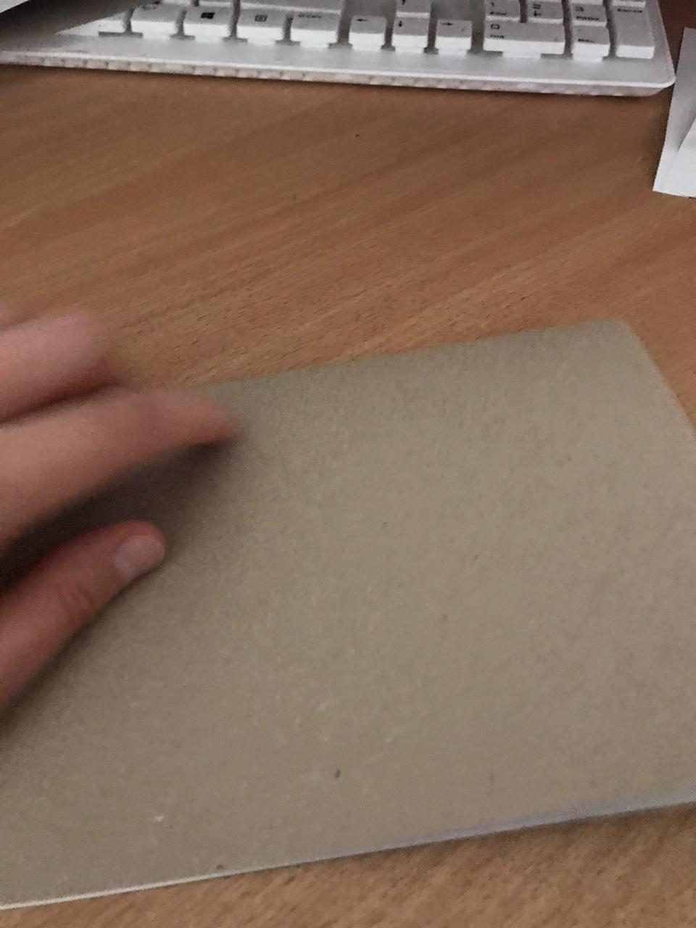
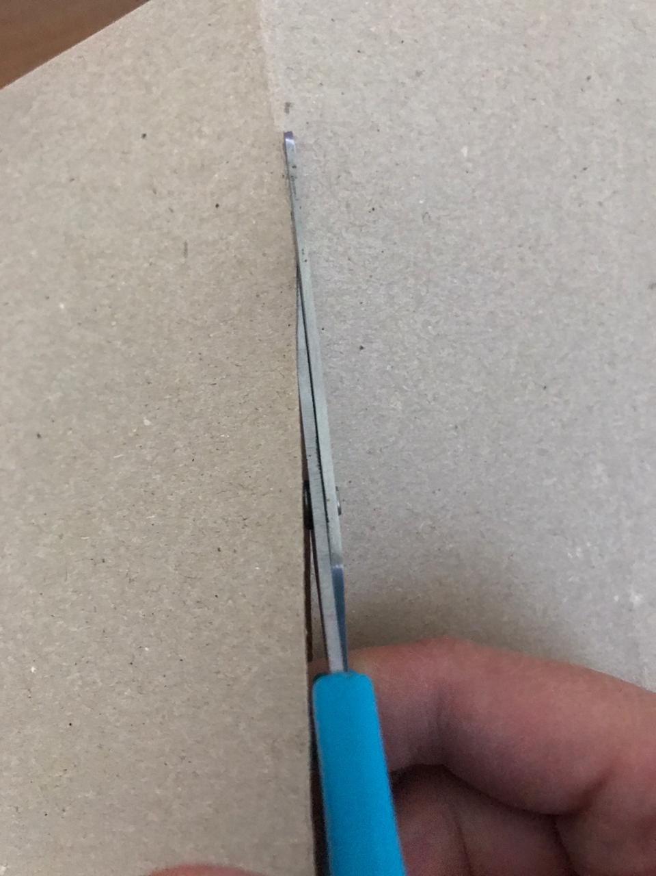
Лист картона А4 складываем пополам это будет основа открытки. Отрезаем от другого листа картона половину, срезаем край на 3 мм.

Slide 7
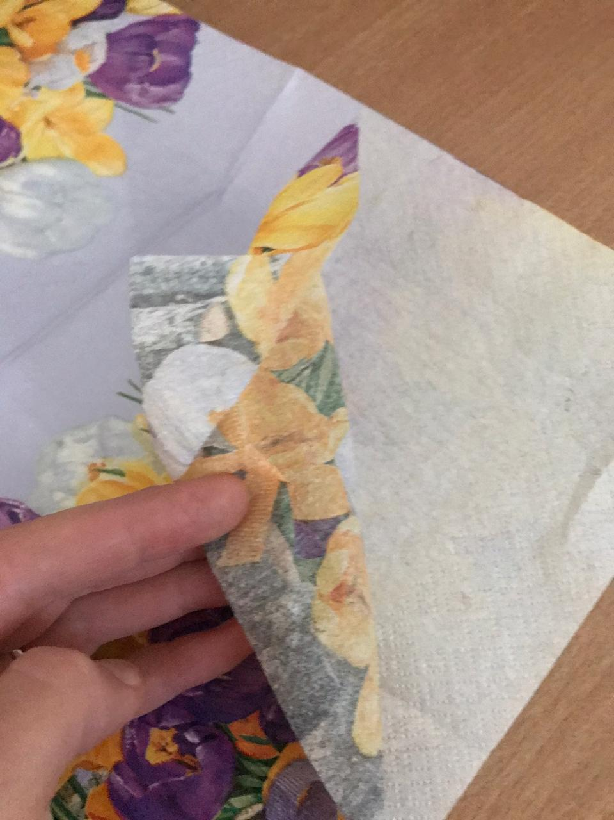
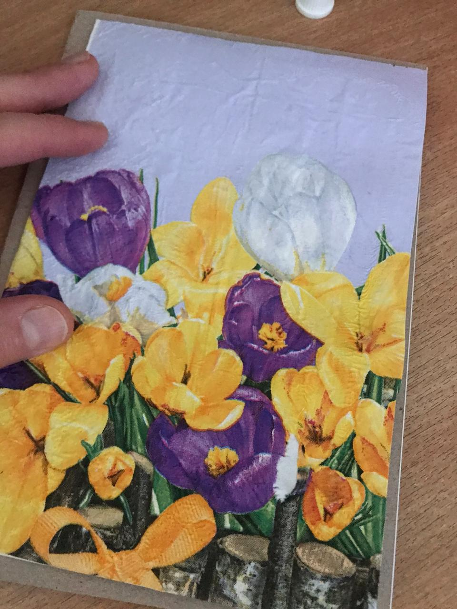
От трехслойной салфетки отделяем верхний слой с рисунком и переносим рисунок на половинку картона с помощью клея. Получили фон для открытки, фон наклеиваем на основу

Slide 8
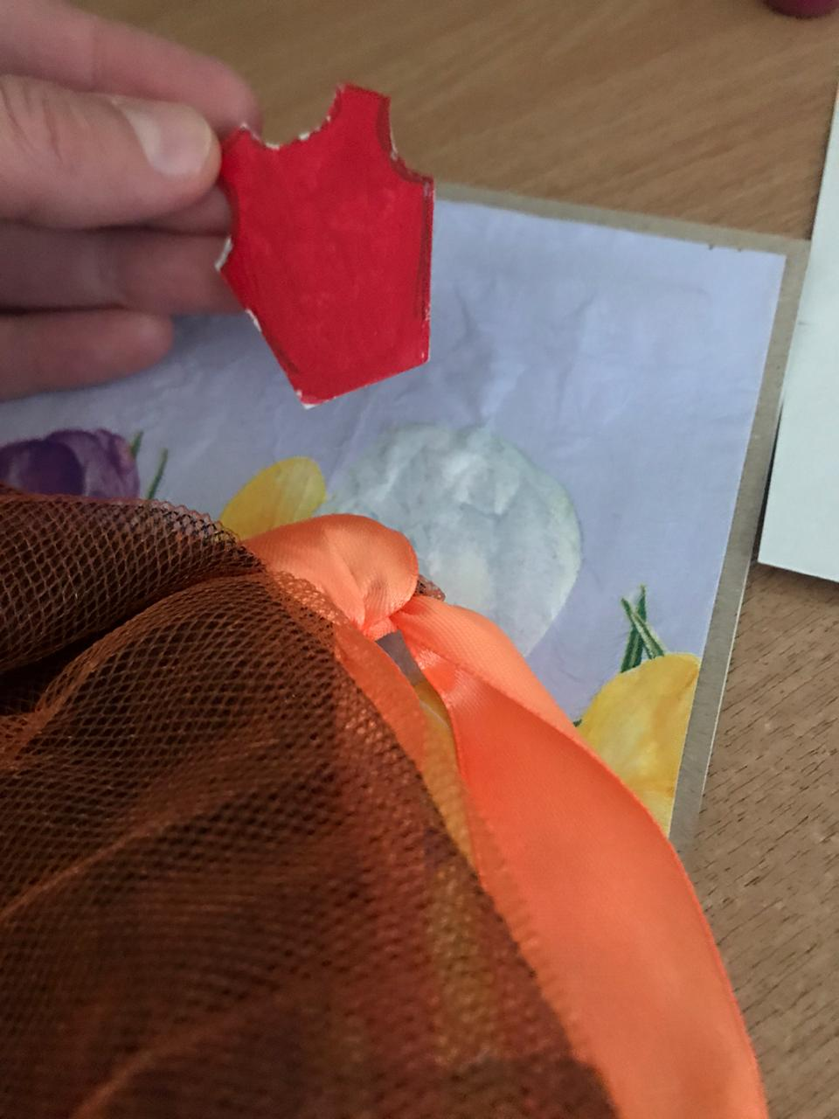
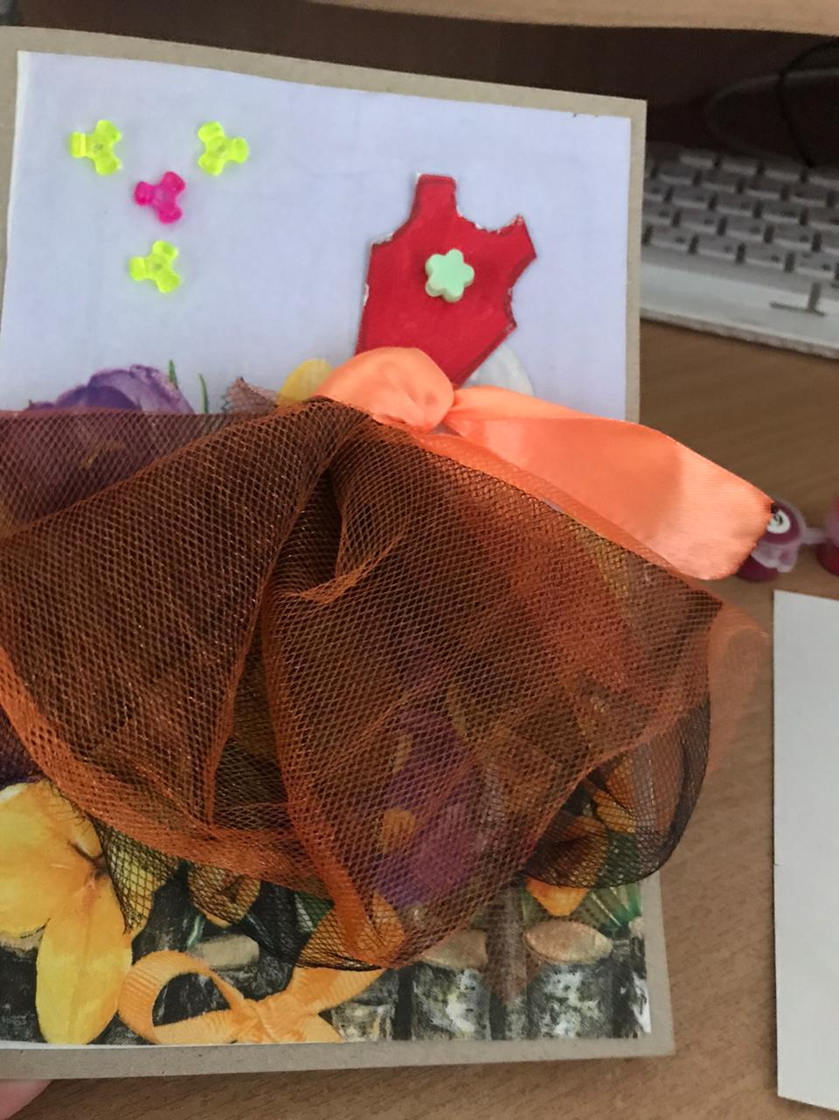
Кусочек ткани складываем в юбочку и завязываем на ней атласную ленту. По шаблону вырезаем верх платья, раскрашиваем, и приклеиваем на фон вместе с юбочкой. Следующим шагом мы украшаем бусинами платье. Внутри открытки можно нанести абстрактный узор красками, это могут быть цветочки, кружочки, бантики и многое другое. Для поздравления из цветного картона мы вырезаем различные фигуры. Рисуем на них рамочки, подписываем слова о маме, (дорогой, красивой и тд) и делаем на них дырку дыроколом.

Slide 9
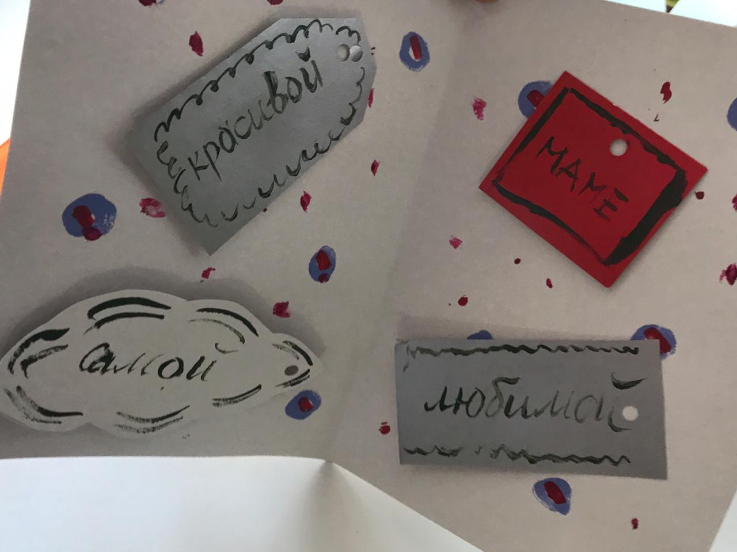
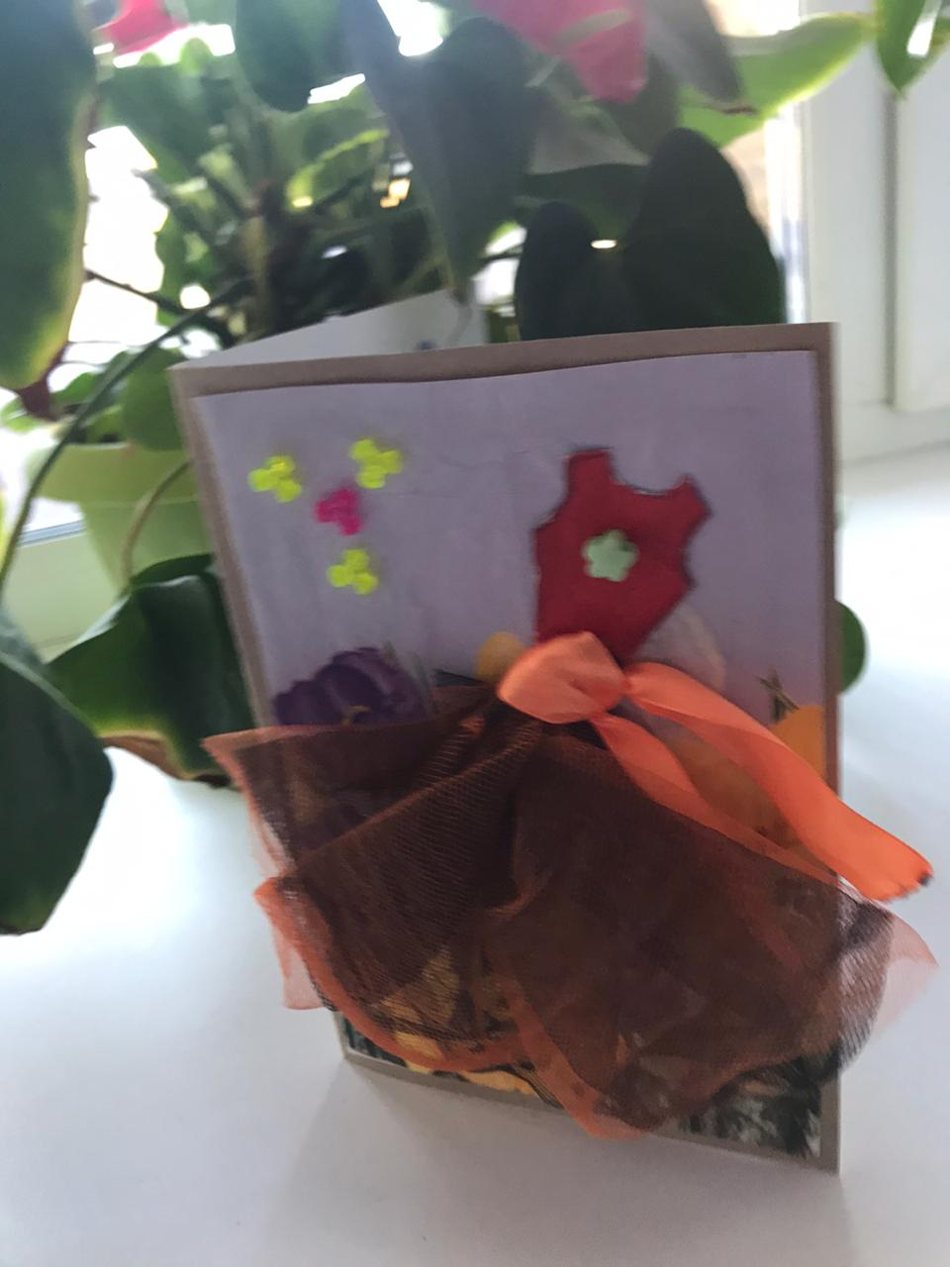
Эти карточки, разместим на внутренней стороне открытки. В скрапбугинге они носят названия теги. В результате получается у каждого своя эксклюзивная открытка.

Slide 10
ЛИТЕРАТУРА
«Скрапбукинг» Хитер Джамилла, Кокберн Сьюзан Тьерни
«Альбомы и открытки своими руками» Латышева Ольга
«Скрапбукинг. Искусство оформления фотографий и фотоальбомов
Машуков А. В. Организация и проведение мастер-классов. Методические рекомендации. — Челябинск, 2007. — 13 с.

Slide 11
СПАСИБО ЗА ВНИМАНИЕ!

